Slide 1
KARANTANIJA
Učbenik, str. 72 - 73

Slide 2
PREDNIKI SLOVENCEV
Slovenski narod je rezultat več stoletnega mešanja prebivalstva na našem širšem ozemlju
Naše ozemlje je bilo skozi zgodovino zelo prehodno – je stičišče sredozemskega, srednjeevropskega in panonskega načina življenja
Dokončno smo se oblikovali s SLOVANI – Slovenci spadamo med JUŽNE SLOVANE
SLOVENCI imamo isti besedni koren SLOV-

Slide 3
NASELITEV
Naseljevali so se po propadu ZRC
SLOVANI iz vzhoda so se na naša ozemlja naseljevali skupaj z OBRI (sorodni Hunom)
SLOVANI iz severa so se naselili samostojno
Leta 623 so se Slovani povezali in uprli OBROM
Nastala je SAMOVA PLEMENSKA ZVEZA – dežela, ki je povezovala slovanska ljudstva na širšem ozemlju (-> kralj SAMO)

Slide 4
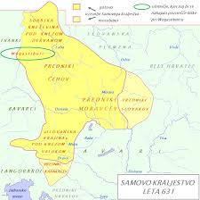
SAMOVA PLEMENSKA ZVEZA

Slide 5
KARANTANIJA
Obsegala je V del Samove plemenske zveze
Po Samovi smrti se osamosvoji
Verovanje je bilo POLITEISTIČNO
Središče je postavljeno v bližino CELOVCA v današnji Avstrijski Koroški (nem. KARNTEN)!
Upravno središče je bil KRNSKI GRAD
Vasi so povezane v ŽUPE – te vodijo ŽUPANI
Sredi 8. stol. so jo ponovno ogrozili OBRI

Slide 6
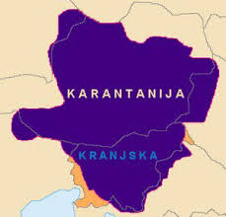
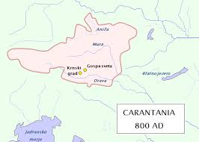
KARANTANIJA in KARNIOLA

Slide 7
DRUŽBA V KARANTANIJI
Vodi jo KNEZ – je KNEŽEVINA
Pomagajo mu KOSEZI – plemstvo
Večina prebivalstva je SVOBODNIH kmetov, nekaj je bilo tudi SUŽNJEV
Kneza so potrjevali KOSEZI in KMETJE s posebnim obredom – USTOLIČEVANJE KNEZA
Obred je sprva potekal na t.i. KNEŽJEM KAMNU
Ohranjali so demokratično odločanje skupnosti z zasedanji pod LIPAMI

Slide 8
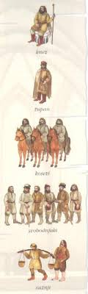
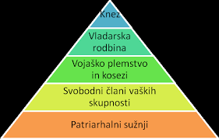
KARANTANSKA DRUŽBA

Slide 9
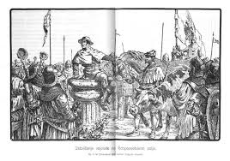
OBRED USTOLIČEVANJA

Slide 10
IZGUBA SAMOSTOJNOSTI
Zaradi napadov OBROV se je knez BORUT dogovoril za zaščito z BAVARCI -> germani
Morajo sprejeti Bavarsko nadoblast – Borutov sin in nečak kot talca pri Bavarcih
Bavarce premagajo FRANKI
KARANTANIJA je nato podrejena FRANKOM
Leta 828 so dokončno izgubili SAMOSTOJNOST
Morali sprejeti KRŠČANSTVO in FEVDALIZEM
Slovenski jezik se je moral uradno za kar 1086 let umakniti nemščini!

Slide 11
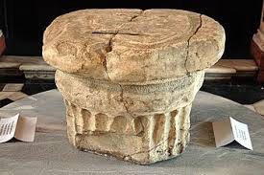
KNEŽJI KAMEN

Slide 12
KARNIOLA
Ležala na sedanjem slovenskem ozemlju
Njena severna soseda je bila KARANTANIJA
SLOVANSKA dežela
Podoben izvor imena kot Karantanija – KARNIJA - > KARNIOLA (karn - kamen)
O njej je malo znanega – ni posebnih pisnih virov kot v primeru Karantanije
Njeno ime je dolgo časa nosila dežela KRANJSKA (danes DOLENJSKA + GORENJSKA)

